Slide 1



Lineamientos para el diseño del sistema de monitoreo y evaluación de proyectos de SbN de protección y restauración de ecosistemas de sabanas

Slide 2
¿Qué es el monitoreo y la evaluación?
El monitoreo y la evaluación deben considerarse como dos procesos complementarios cuyo propósito final es analizar objetivamente la efectividad de los proyectos de SbN para reducir su vulnerabilidad y aumentar su resiliencia y durabilidad. Sin embargo, cada uno tiene sus particularidades y momento de aplicación durante el ciclo de vida del proyecto de SbN.
> El monitoreo corresponde a una rutina de adquisición de información que permite hacer un seguimiento del progreso; es decir, ayuda a confirmar que el progreso se está produciendo de acuerdo con el plan de acción.
> La evaluación se utiliza para valorar si un proyecto de SbN o actividad está cumpliendo los objetivos y desafíos planteados, si el diseño y la implementación son los adecuados y si se utilizó la combinación correcta de estrategias y recursos para lograrlo.

Slide 3


¿Cómo se planea el monitoreo y la evaluación?
1
Relacione los objetivos del proyecto de SbN de protección y restauración de ecosistemas de sabanas con las metas y plantee qué se debe cumplir a corto, mediano y largo plazo. Luego identifique los criterios que se van a evaluar, así como los indicadores y los cuantificadores que, a su vez, permiten identificar el alcance de las metas.
1.
Objetivos y metas iniciales del proyecto de SbN
2.
Caracterización diagnóstica del proyecto de SbN
3.
Tipo de intervenciones realizadas
4.
Localización del área intervenida con cartografía o fotografías
5.
Posición de la comunidad frente al proyecto de SbN
Contenidos mínimos que se deben revisar para plantear el monitoreo
Los contenidos mínimos son fundamentales para plantear el monitoreo acorde a los objetivos iniciales, verificar cambios y realizar un correcto seguimiento.

Slide 4
¿Cómo se planea el monitoreo y la evaluación?
Sistema de referencia
Es un aspecto clave dentro de la etapa de planeación, ya que orienta los objetivos y metas que se quieren alcanzar con la implementación del proyecto de SbN. Este debe permitir comparaciones posteriores con las áreas donde fue implementado el proyecto de SbN.
Objetivo del monitoreo
Debe estar alineado con el objetivo inicial del proyecto de SbN y con los desafíos que aborda; así mismo, debe ser un objetivo común entre el investigador o coordinador del proyecto de SbN con la comunidad, ya que el monitoreo debe ser participativo desde el inicio.
Metas
Construir las metas requiere de intercambios recíprocos entre todos los actores para generar compromisos y sostenibilidad a largo plazo. Sirven para evaluar si se está cumpliendo el objetivo o si se deben realizar propuestas de ajustes. Deben tener una temporalidad a corto, mediano y largo plazo.

Slide 5
¿Qué es un indicador?
que permite medir el nivel éxito
Se utiliza para realizar un ánalisis sistemático de los datos, monitoreo y evaluación.
Fuente: adaptado de European Comission, 2021.
para identificar y describir
Efectividad o desempeño del proyecto de SbN
definidos de acuerdo a
Objetivo/desafío/hito
que determinan la
Componentes
La diversidad de pastos nativos en un herbazal en protección y restauración
Por ejemplo, erradicar y controlar los pastos exóticos y proteger y restaurar la diversidad de pastos nativos (índice de diversidad)
La efectividad o desempeño permite establecer objetivamente si un componente del proyecto de SbN está cumpliendo con el objetivo o desafío para el cual fue propuesto.
que tienen una
vinculado a una
Capacidad intrínseca
«efectividad esperada»
Propiedad o habilidad técnica, ecológica o física (estructural o funcional)
Función
Albergar fauna nativa y mantener una población de insectos polinizadores.
que permiten realizar una
«efectividad real»

Slide 6
Ejemplo de indicadores para un proyecto de SbN de protección y restauración de ecosistemas de sabanas
Criterios | Indicadores | Cuantificadores | Plazo |  |  | Definición del indicador
 |  |  | C | M | L
Composición | Índice de riqueza de especies y diversidad de especies | Riqueza (R) Diversidad de Shannon | X | X |  | La riqueza indica el número de especies que se encuentran en determinada cobertura y en los ecosistemas de sabanas en general. La diversidad de Shannon relaciona la riqueza con la abundancia; es decir, la cantidad relativa de individuos por especie.
Estructura | Factor de ocupación del espacio | ICA (cobertura) (ha) |  | X |  | Permite entender el avance e incremento de determinada cobertura en el caso de bosques de galería y matas de monte.
Función | Incremento en biomasa y captura de carbono | t de carbono / ha | X |  |  | Permite ver el aporte en la captura de carbono producto de la sucesión y los cambios en la estructura de las diferentes coberturas tras las implementaciones.
Fortalecimiento de capacidades | Guardabosques en proceso de formación | # de guardabosques que han participado en las jornadas de formación | X | X | X | Como parte del proceso de protección y restauración se puede requerir la presencia de guardabosques que cuiden y monitoreen las áreas intervenidas. Estas personas deben pasar por un proceso de formación —en identificación de plagas, medición de variables dasométricas y registro de datos— complementario al desarrollo de su labor.

Slide 7
Ejemplo de metas para un proyecto de SbN de protección y restauración de ecosistemas de sabanas
No alcanzar los objetivos y metas del proyecto abre paso al Manejo adaptativo
Metas esperadas y relacionadas con el cumplimiento de los indicadores
Metas a corto plazo 0 a 1 año | Mediano plazo 2 a 5 años | Largo plazo 6 años en adelante
Incremento de 10 % en la cobertura vegetal de las zonas de bosques aisladas perimetralmente y con enriquecimiento en los bordes. | Incremento de 40 % de la cobertura inicial. | Incremento de 50 % de la cobertura inicial.
Incremento de 20 % en el reclutamiento de plántulas en los encierros de morichales. | Incremento de 30 % de la situación inicial. | Incremento de 60 % de la situación inicial.
Aumento de 10 % de la composición de pastos nativos en herbazales con control de pastos exóticos. | Aumento de 50 % de la composición de pastos nativos en herbazales con control de pastos exóticos. | Aumento de 50 % de la composición de pastos nativos en herbazales con control de pastos exóticos.

Slide 8
Elementos mínimos para la toma de datos
Realizarse de manera continua para evidenciar cambios y dejar información disponible a largo plazo.
Proponer variables de respuesta fáciles de medir e indicadores de evaluación medibles a corto, mediano y largo plazo.
Los indicadores deben reflejar umbrales que permitan una alerta temprana, ser viables, verificables y eficientes, y estar estrechamente relacionados con el objetivo.
Ser sencilla económica, eficiente y replicable.
Tener una frecuencia o temporalidad de medición y realizarse de forma participativa con la comunidad, las mujeres, los jóvenes y los niños.
Establecer diseños de muestreo y formatos para la toma de datos al momento de implementar el monitoreo, así como responsables de la toma de datos, la sistematización y el análisis. El monitoreo participativo debe ir acompañado de un proceso de formación.
(Aguilar-Garavito et al. 2015)

Slide 9
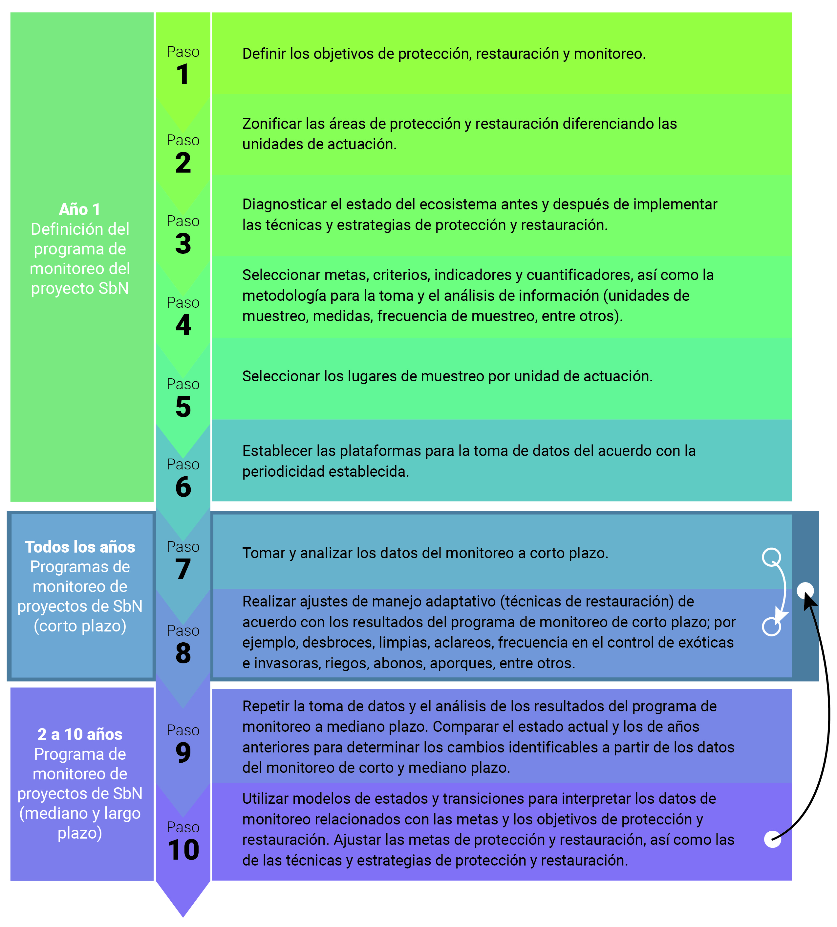

¿Cada cuánto se realiza el monitoreo?
La temporalidad está relacionada con el lapso de tiempo en el que se tienen que alcanzar las metas; es decir, con el corto, mediano y largo plazo. Estos plazos se determinan a partir de los aspectos ambientales y socioecológicos identificados en el diagnóstico y según las alternativas implementadas en el proyecto de SbN de protección y restauración de ecosistemas de sabanas.
Es importante resaltar los ajustes que pueden resultar de la toma de datos continua y que se verán reflejados en la etapa de manejo adaptativo.
Pasos y temporalidad para el diseño e implementación de un programa de monitoreo a proyectos de SbN
Fuente: Aguilar Garavito et al., 2015.

Slide 10

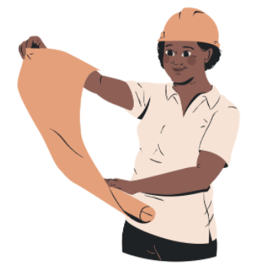


¿Quién hace el monitoreo y la evaluación?
Se debe tener un equipo encargado del diseño e implementación del programa de monitoreo del proyecto de SbN que mida el éxito de las actividades implementadas de acuerdo con los objetivos y las metas planteadas. El equipo deberá estar conformado por representantes de cada uno de los actores identificados durante la etapa de preparación y contar con uno o más expertos en protección y restauración de ecosistemas de sabanas según la escala del proyecto.
Experto en protección y restauración de sabanas
Vocero de la comunidad
Representante de la corporación autónoma regional (CAR)
Representante de organización no gubernamental (ONG)
Asesora sobre la pertinencia del proyecto de SbN para el territorio o la región.
Promueve talleres o charlas sobre instrumentos pertinentes para el proyecto de SbN, como los de ordenamiento territorial
Identifica los datos a tomar en campo.
Establece los indicadores adecuados para monitorear el proyecto de SbN.
Capacita a la comunidad en la toma de datos.
Coordina las labores y los ejercicios de monitoreo y evaluación.
Organiza reuniones y recolección de datos periódicos con la comunidad.
Comunica a todos los actores y participa en la interpretación de los resultados y aprendizajes del monitoreo y evaluación.
Lidera espacios de discusión.

Slide 11

Bibliografía
Aguilar Garavito, M. y Ramírez, W. (Eds.). (2015). Monitoreo a procesos de restauración ecológica, aplicado a ecosistemas terrestres.
Instituto de Investigación de Recursos Biológicos Alexander von Humboldt.
Calle, Z., Carvajal, M. y Giraldo, A. (2015). Monitoreo participativo e indicadores socioeconómicos de la restauración ecológica. En M.,
Aguilar Garavito y W., Ramírez (Eds.), Monitoreo a procesos de restauración ecológica, aplicado a ecosistemas terrestres.
Instituto de Investigación de Recursos Biológicos Alexander von Humboldt.
European Comission. (2021). Evaluating the Impact of Nature-based Solutions: A Handbook for Practitioners.
Https://ec.europa.eu/info/news/evaluating-impact-nature-based-solutions-handbook-practitioners-2021-may-06_en.
Instituto Alexander von Humboldt. (2017). Informe final sobre monitoreo a la rehabilitación del socioecosistema anfibio en La Mojana,
con énfasis en monitoreo comunitario. Http://repository.humboldt.org.co/handle/20.500.11761/35300.

